Slide 1
Semaine 5
Le lundi 11 mai – le vendredi 15 mai

Slide 2
Les mots de la semaine
1. en arrière
2. bois
3. jusqu’à
4. vouloir
5. monsieur
6.moins

Slide 3
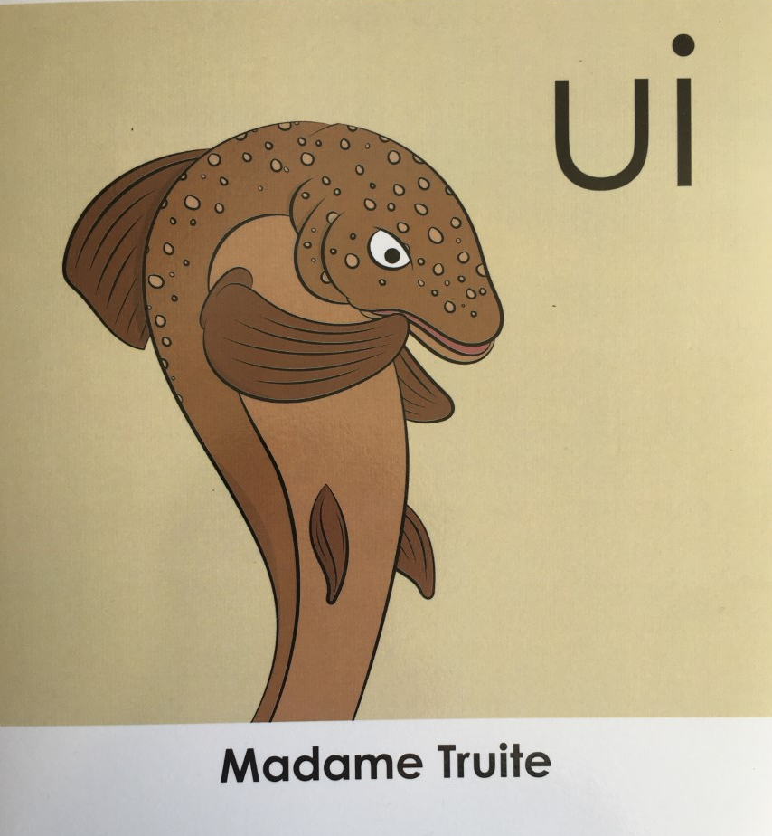
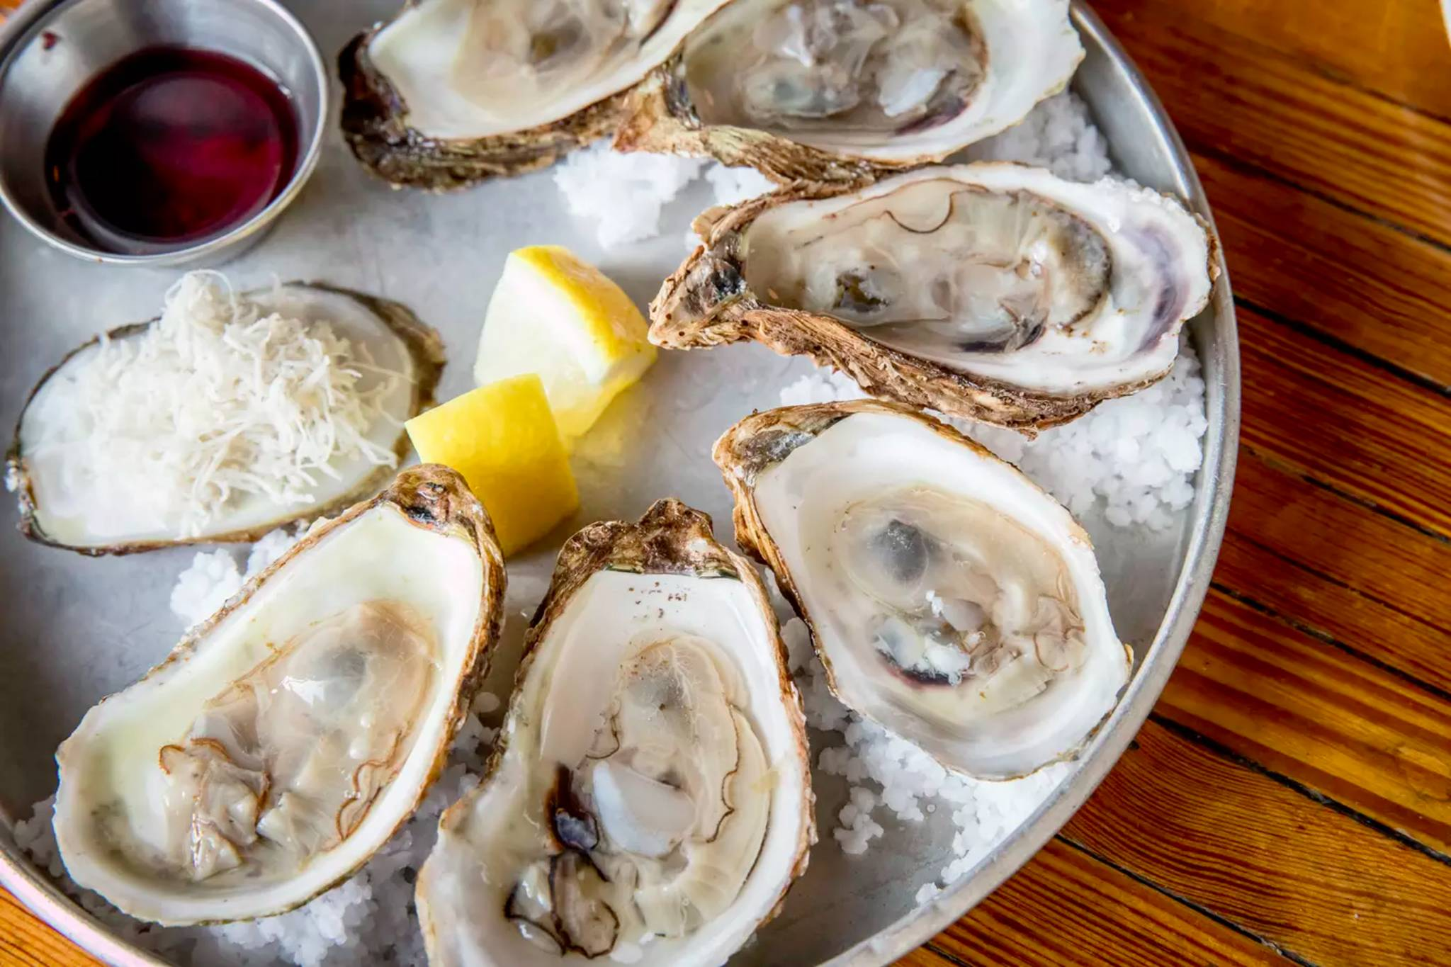
Son de la semaine: ui
Voici Madame Truite. Madame Truite mange huit huîtres cuites dans l’huile d’olive. Ça pue dans la cuisine.
Les huîtres
Pue (smells)

Slide 4
Essaye de lire les mots suivant:
ruisseau
biscuit
bruit
lui
ensuite
pluie
cuisiner
*** peux-tu penser à d'autres mots avec le son “ui” ?

Slide 5
Message:
*** Jour 1- trouve les mots de la semaine (défi- quel mots de la semaine est-ce que Madame n’a pas utilisé?
*** Jour 2- trouve les mots avec le sons ui
Bonjour les amis!
Pendant les dernières quelques semaines je trouve que je suis vraiment active pendant les nuits. L’autre soirée j’ai décidé de regarder pour une nouvelle recette pour un smoothie. J’ai trouvé un vidéo d’un monsieur qui faisait un smoothie avec huit différents types de fruits! Premièrement, je suis allé aux cuisines et j’ai sorti les fruits, le lait et le yaourt. Au commencement, je ne pouvais pas trouver le yaourt, mais c’était en arrière des œufs. Après, j’ai mis chacun des ingrédients dans mon mélangeur jusqu’au moment ou c’était rempli puis j’ai tout mélangé! Ensuite, j’ai versé le smoothie dans une tasse et j’ai ajouté un parapluie tropical. C’était si bon que maintenant je bois un smoothie chaque jour!

Slide 6
Les mots
fabuleuse
fabuleux
furieuse
furieux

Slide 7
Exercice d’écriture:
Peux-tu écrire des phrases en utilisant les mots de la semaine ou les mots WOW?

Slide 8
La consommation
réduire
récycler
réutiliser
Notes:
La semaine passe on a par

Slide 9
Qu’est ce que tu fais ou peut faire pour aider notre planète?
- Planter les arbres ou un jardin
- Ramasser les déchets qui sont parterre
- Trouve les façons de sauver l’énergie
- Éteindre les lumières quand je sors du salle
- Réduire, recycler, réutiliser
- Essaye d’utiliser la voiture le moins que possible (je peux marcher ou faire du vélo)
- Utiliser les objets non consommable

Slide 10
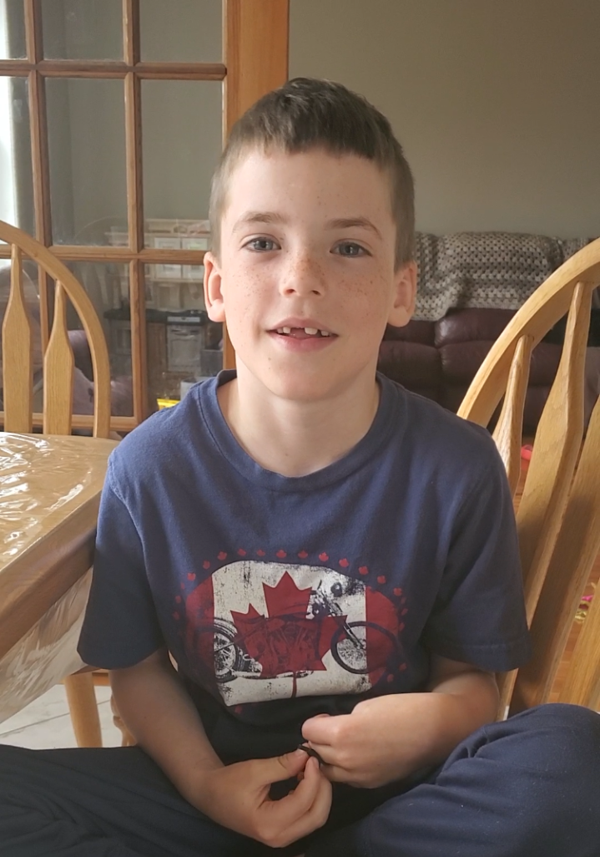
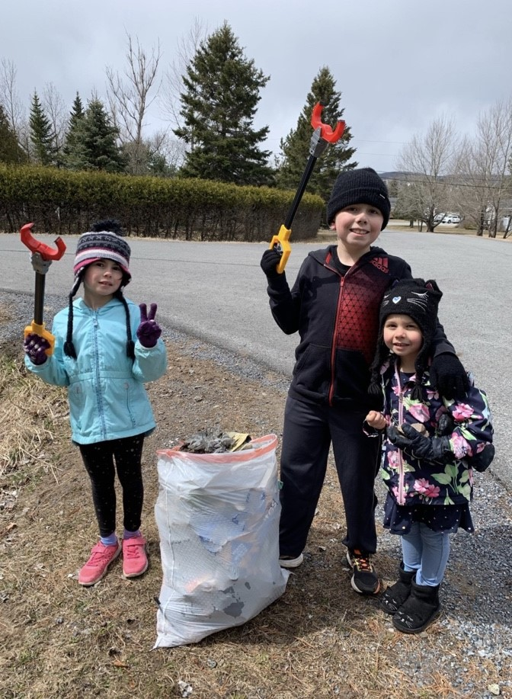
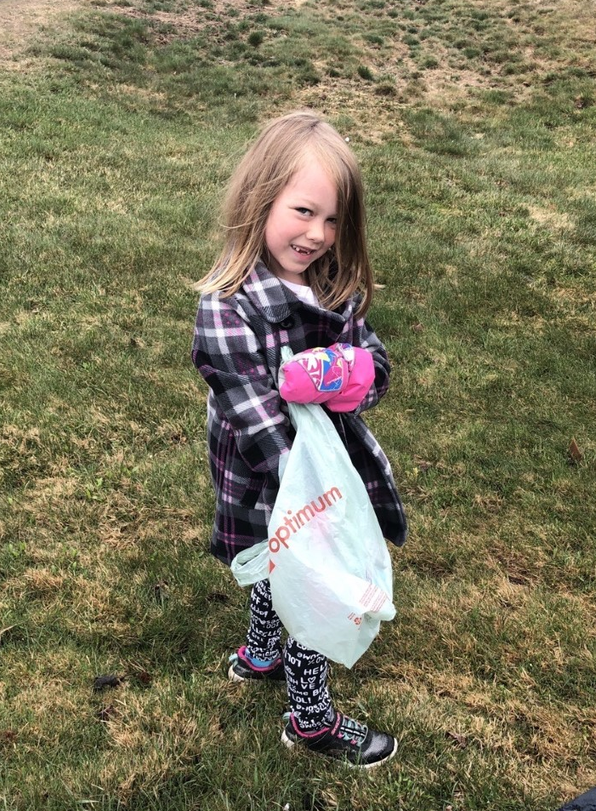
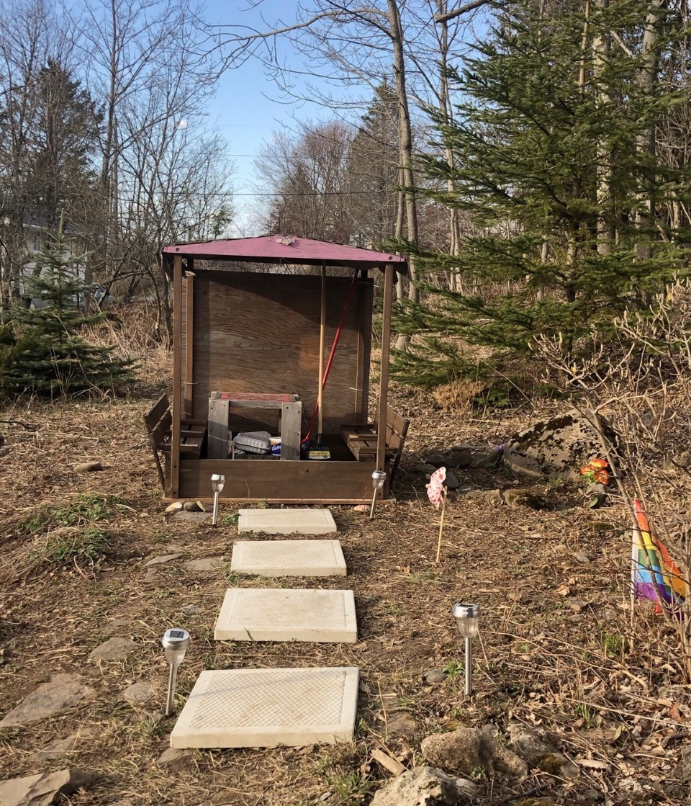
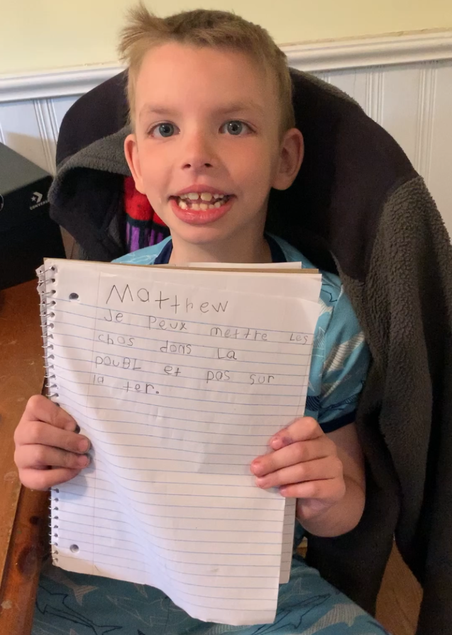
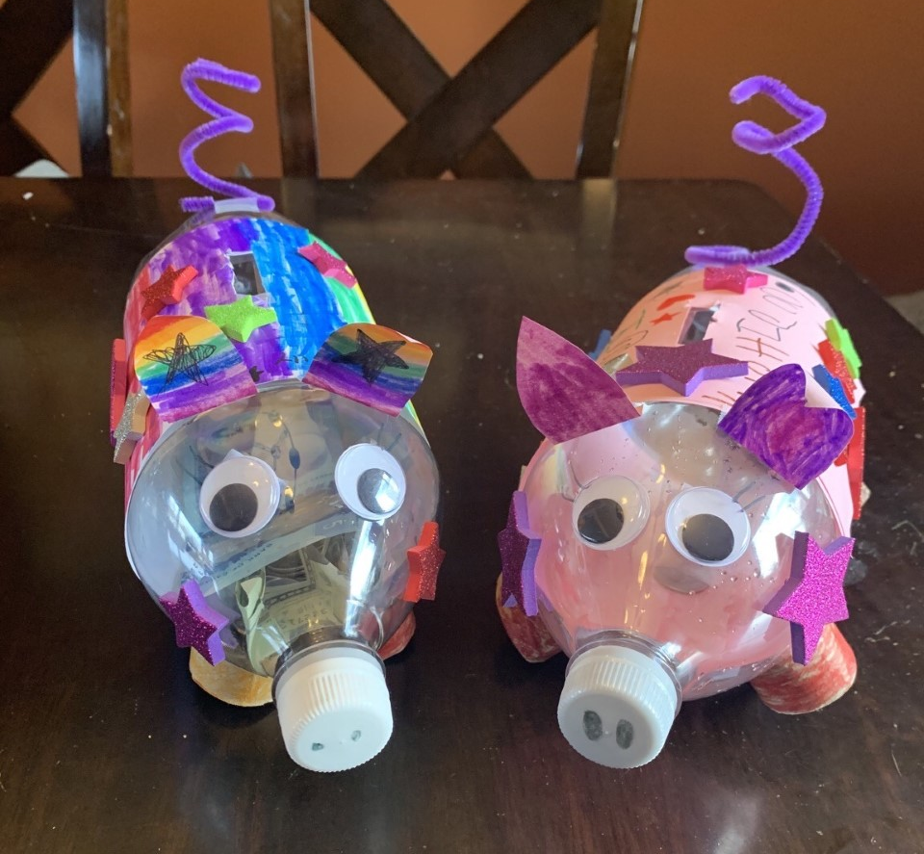
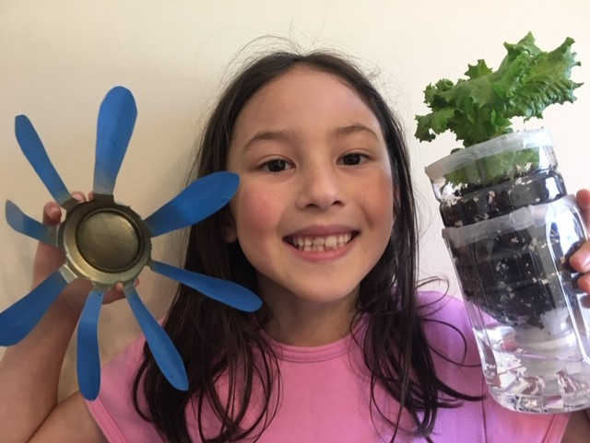
Regarde nos élèves!
Holly and Stella Ja ont ramasser les déchets!
Holly a aussi fabriquer un piggy bank avec un bouteille en plastique.
Lucy a fabriquer une fleur avec une cannette et un jardinière qui arrose lui-même.
Stella Jo réutilise les produit consommable dans sa maison du fort.
Gavin et Matthew an envoyer un vidéo a Madame pour dire qu’on a besoin de ramasser les déchets qui sont pas terre.
Holly
Stella Jo

Slide 11
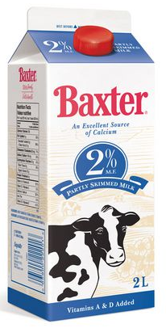
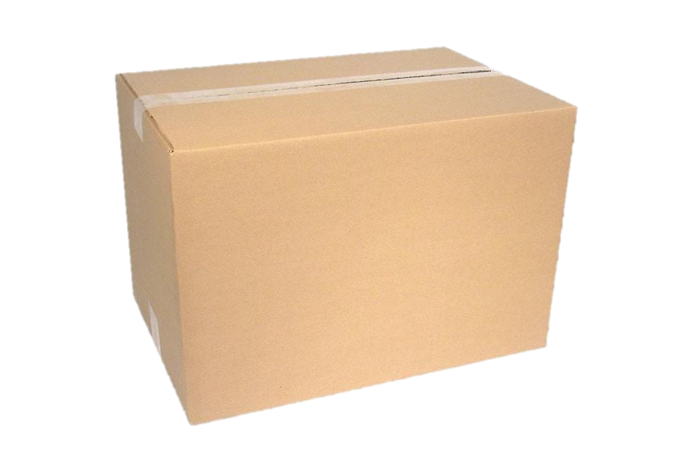
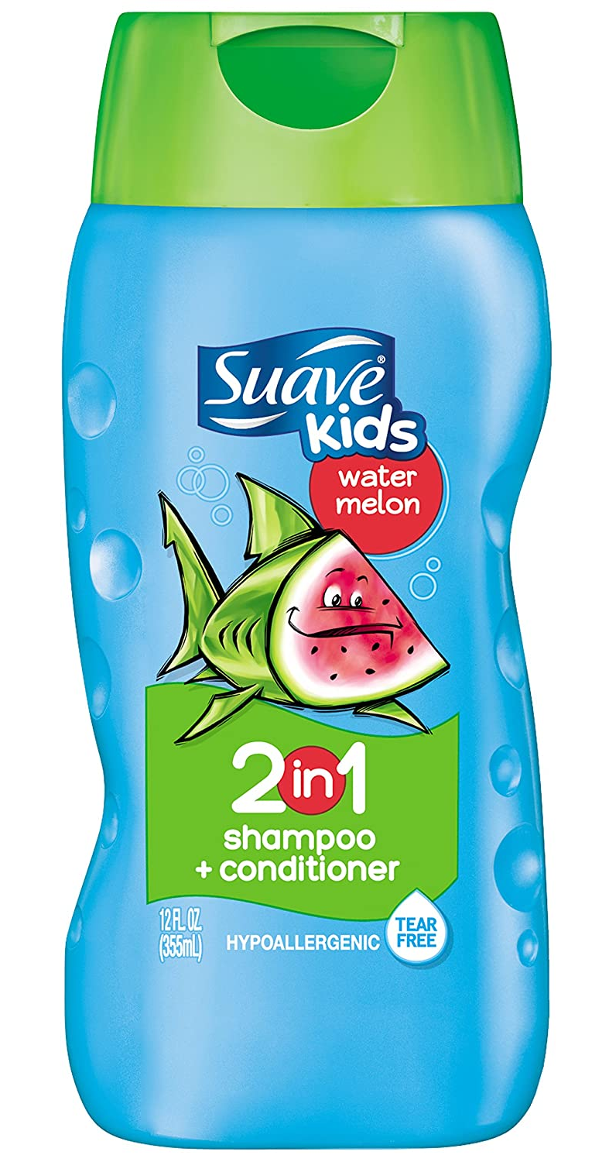
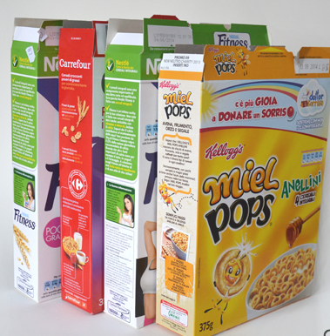
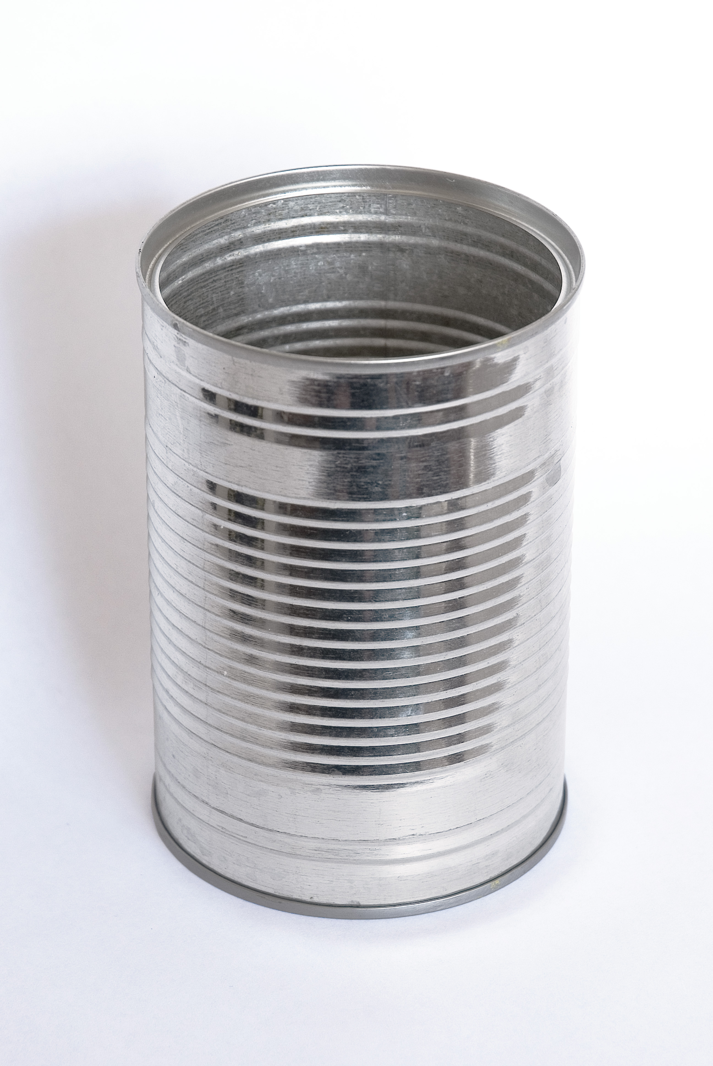
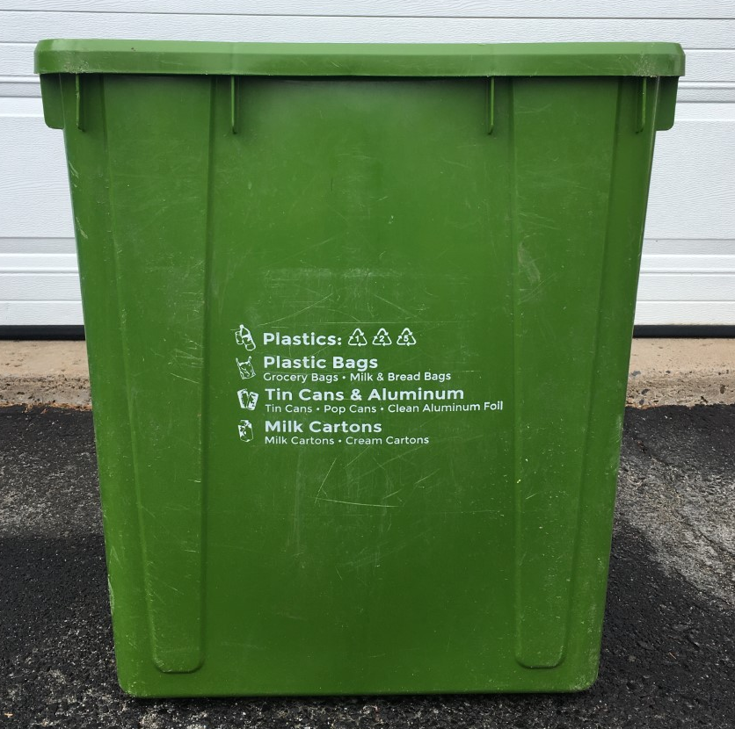
Les boîtes de recyclage
Les papiers:
-papier
-les journaux
-les boîtes du carton
-les magazines
Les plastiques:
-les plastiques #1,2,5
-les cartons de lait
-les sacs en plastique qui viens du lait ou pain
-l’étain (tin) et aluminium

Slide 12
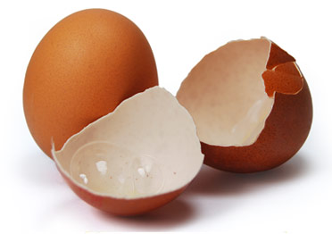
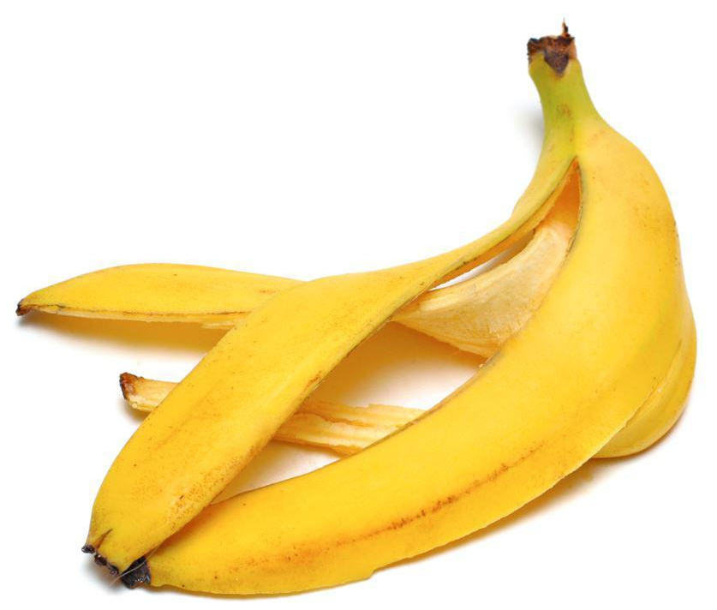
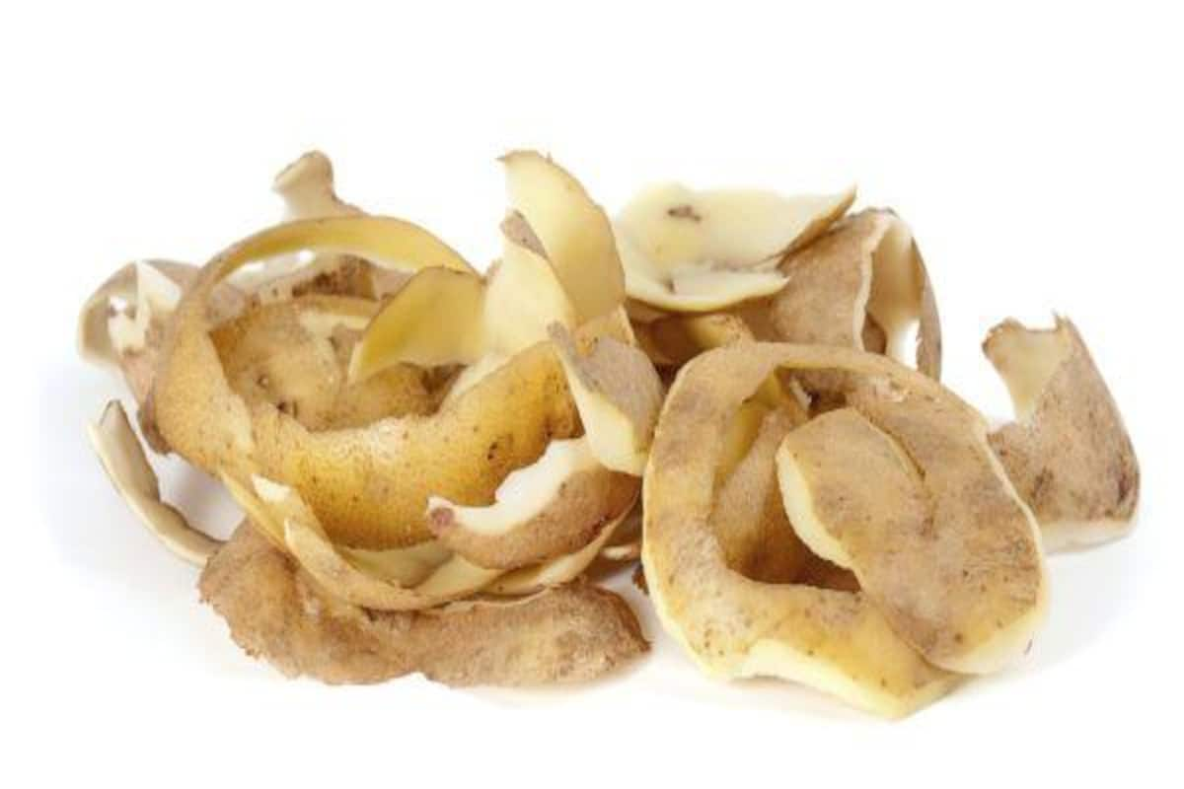
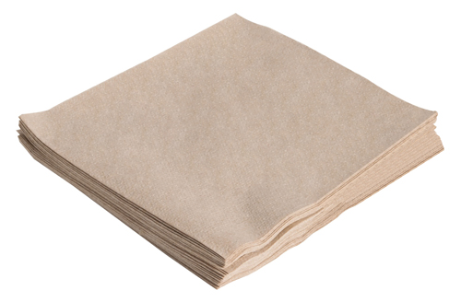
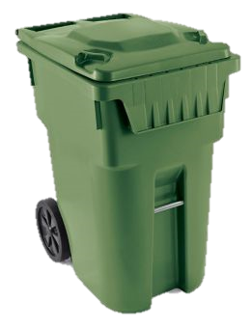
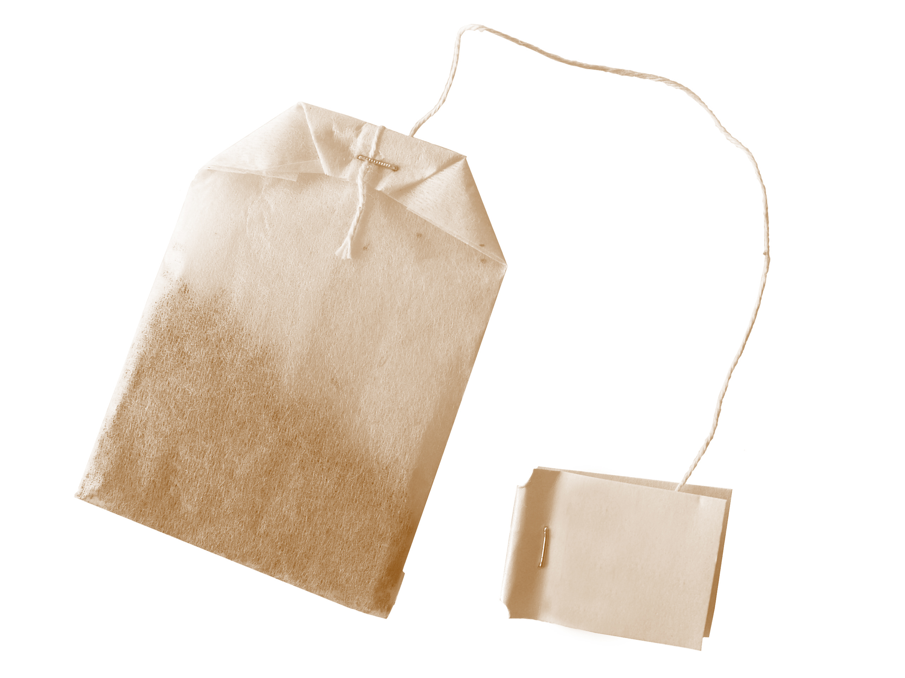
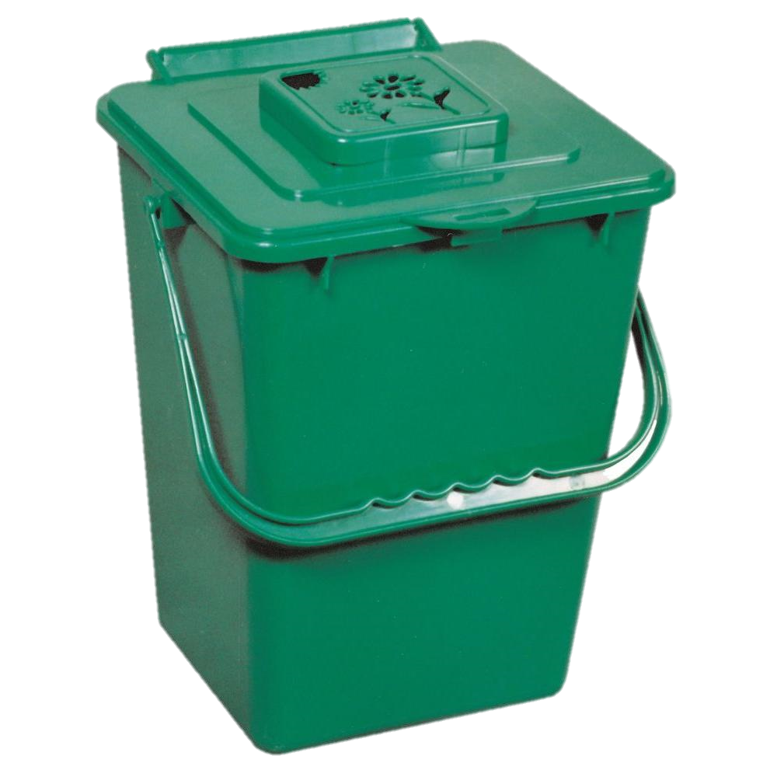
Le composte et la poubelle
Le composte:
-fruits et légumes
-produits laitiers
-produits céréaliers
-papier et carton
-sac de thé et café
-les viandes (pour les composte dans les maisons, pas dans les compostes que tu fabriques toi-même).
La poubelle:
**toutes les autres choses

Slide 13
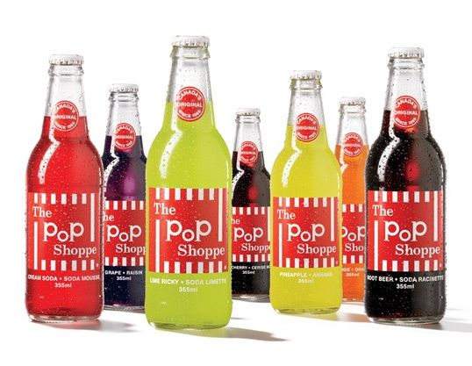
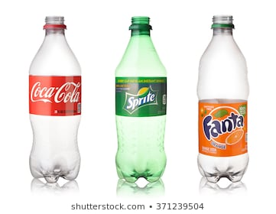
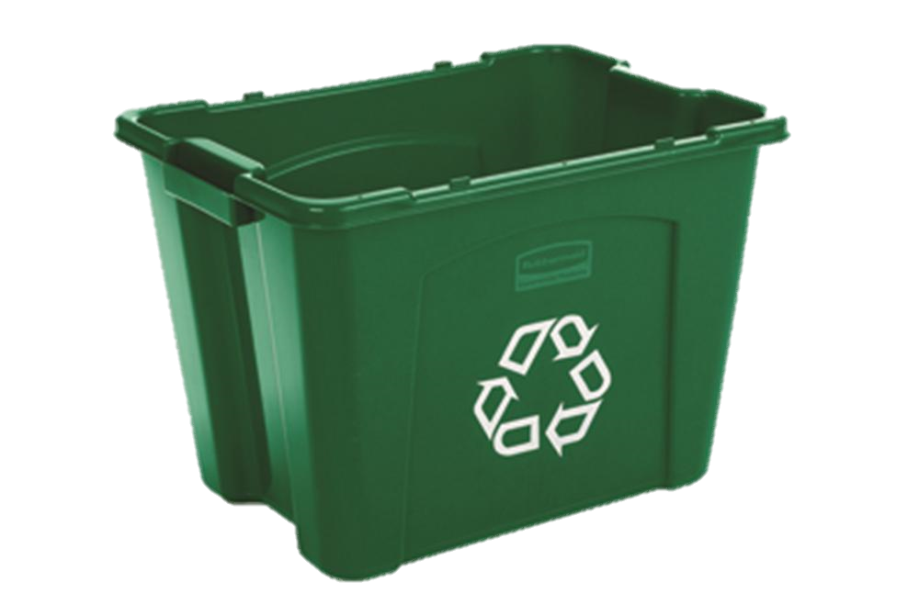
Centre de recyclage / centre de remboursement

Slide 14
Activité pour la semaine:
**exemple sur la prochaine page
Essayer de mettre tes déchets dans le propre endroit cette semaine! Faire un pictogramme et après chaque fois que tu lances ton déchet dans une boîte, indique quelle boîte tu la mis dedans. Après 2 ou 3 jours, demande toi-même les questions suivantes:
- Quelle boîte est-ce que j’ai mise le plus dedans?
- Quelle boîte est-ce que j’ai mise le moins dedans?
Try to put your garbage in the right bin this week! Make a pictogram and after every time you throw garbage away indicate what bin you put it in. After 2 or 3 days, ask yourself these questions:
- Which bin did you put the most into?
- Which bin did you put the least into?

Slide 15
Où vont mes déchets?
titre
La boîte du papier
La boîte du plastique
Composte
Poubelle
Pour le centre de recyclage
Mes options

Slide 16
L’énergie:
Nous faisons beaucoup d’activités pendant la journée qui prennent de l’énergie.
Voici les exemples de comment on utilise l’énergie autour de notre maison:
Charger les téléphones, les iPads/tablets et les ordinateurs
Allumer les lumières
Regarder la télévision
Laver les mains
Prendre une douche
Réchauffer la maison
Réchauffer/ cuire la nourriture
conduire
***En résumé, pense à:
- les objets qui sont branchés au mur
- l’utilisation de l’eau
- les objets qui nous donnent de la chaleur
- Les objets qui utilisent de l’essence

Slide 17
L’énergie- mini projet!
Le moins que nous utilisions d’énergie, le mieux que c’est pour la planète!
Cette semaine pour ton mini projet je veux que tu écris 4 façons de comment tu peux économiser l’énergie.
For this week’s mini project, I would like you to write 4 ways you can help save energy.

Slide 18
Mini projet - brouillon
Commence chaque phrase par écrire: Pour économiser l’énergie, je vais

Slide 19
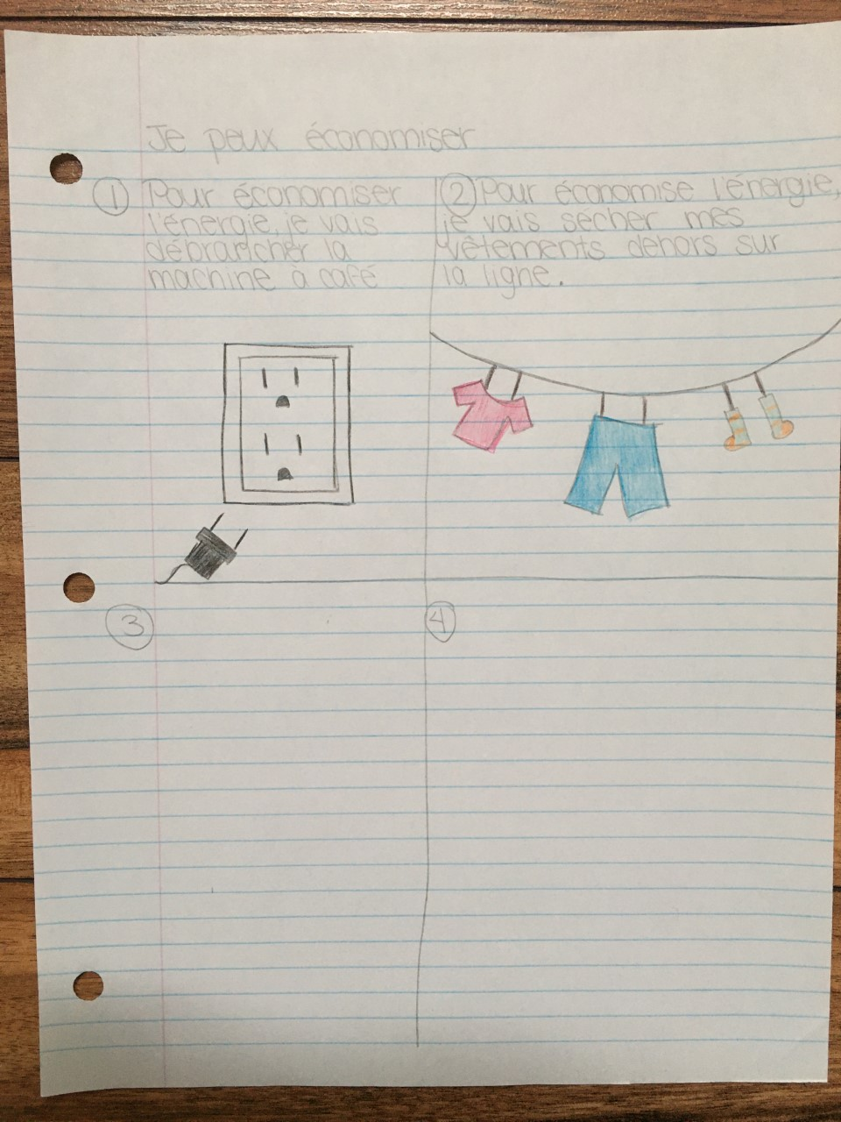
Mini projet- bonne copie

Slide 20
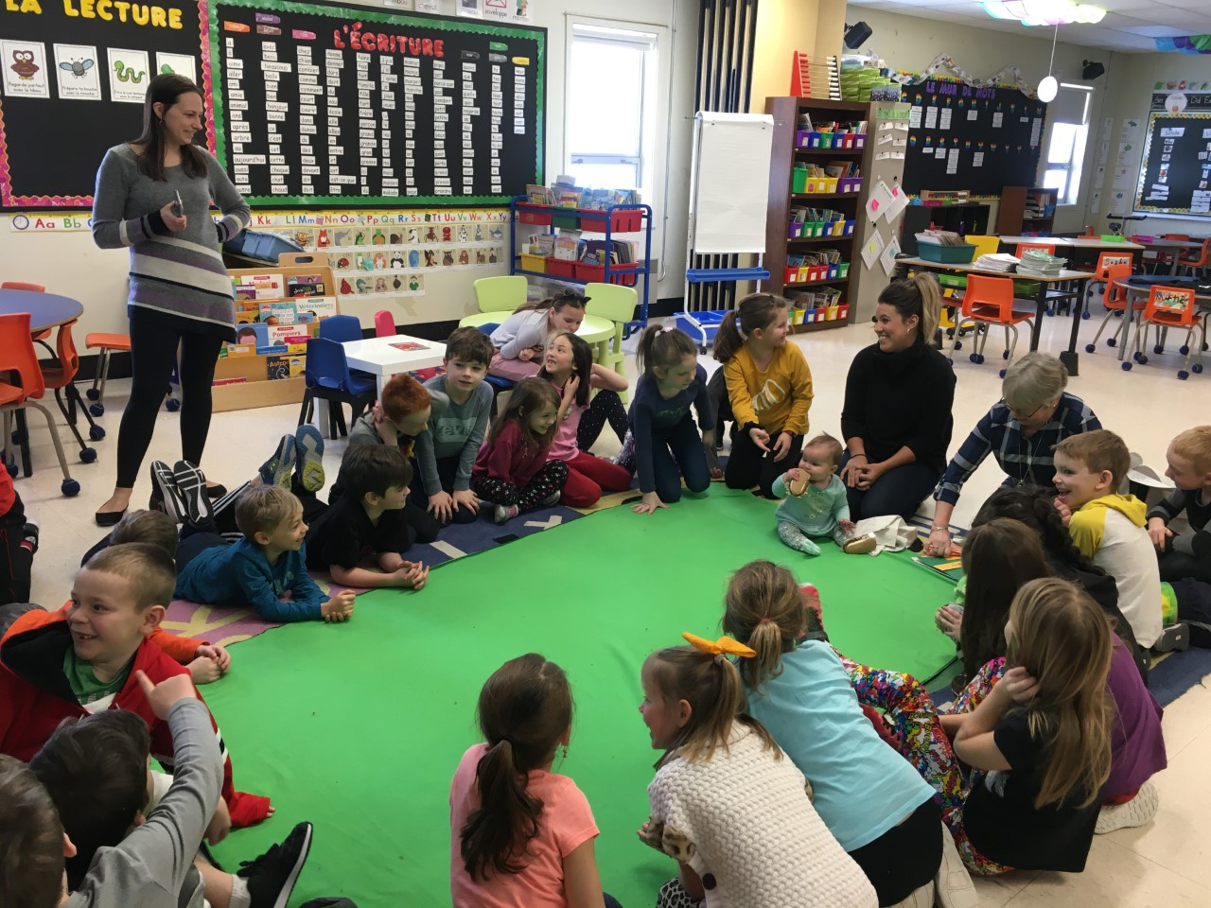
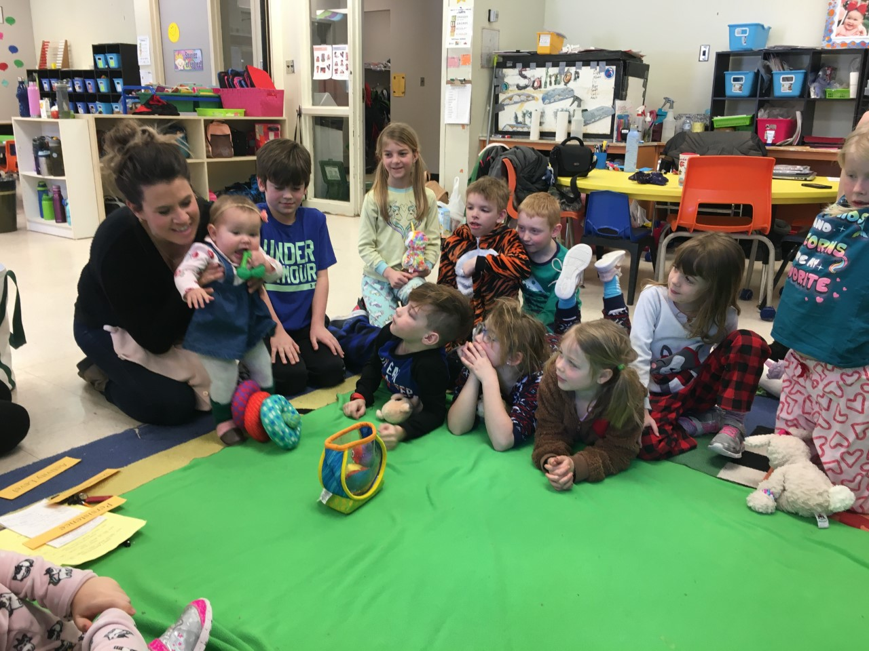
Baby June:
Mrs. MacFarlane (our Roots of Empathy coordinator) has asked that our students send us a little message for baby June and a picture of themselves. The messages and pictures will then be put in to a photo book and given to baby June and Mme. Martin as a keepsake of their time with our class.
The mesage can be a few sentences about what you liked most during our time with baby June, what you learned about babies, and what they hope for for baby June’s future.
Please send pictures and messages to Mme. Gamble or Mme. Chopin as soon as possible!

Slide 21
Les histoires:
N’oublie pas de regarder en dessous de la section les histoires (en dessous de la section française) sur notre site web pour voir les madames en train de lire les livres!
Don’t forget to look under our ‘les histoire’ section (under the Français tab) on our website to hear the madames reading stories!

